Slide 1
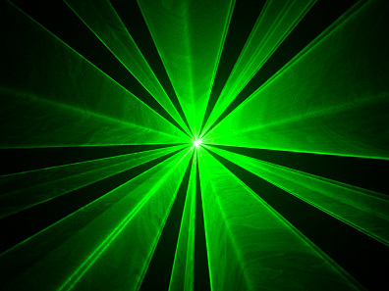
第 十 一 章
光 学
Notes:
背景图片来自http://global.rakuten.com/zh-cn/store/kinokokinoko/item/a02-02-10-005/

Slide 2
11-0 教学基本要求
11-1 相干光
11-2 杨氏双缝干涉 劳埃德镜
11-3 薄膜干涉
11-4 劈尖 牛顿环 迈克耳孙干涉仪
11-5 光的衍射
11-6 夫琅禾费单缝衍射
11–7 夫琅禾费圆孔衍射 光学仪器的
分辨本领

Slide 3
11-8 衍射光栅
11-9 光的偏振性 马吕斯定律
11-10 反射光和折射光的偏振
11-11 双折射
* 11-12 偏振光的干涉
* 11-13 液晶
* 11-14 几何光学

Slide 4
光的干涉
一 理解相干光的条件及获得相干光的方法.
二 掌握光程的概念以及光程差和相位
差的关系，理解在什么情况下的反射光有相
位跃变.

Slide 5
三 能分析杨氏双缝干涉条纹及薄膜等厚干涉条纹的位置.
四 了解迈克耳孙干涉仪的工作原理.

Slide 6
光的衍射
一 了解惠更斯－菲涅耳原理及它对光的衍射现象的定性解释.
二 了解用波带法来分析单缝的夫琅禾费衍射条纹分布规律的方法，会分析缝宽及波长对衍射条纹分布的影响.

Slide 7
三 理解光栅衍射公式 , 会确定光栅衍射谱线的位置，会分析光栅常数及波长对光栅衍射谱线分布的影响.
四 了解衍射对光学仪器分辨率的影响.
五 了解 X 射线的衍射现象和布拉格公式的物理意义.

Slide 8

光的偏振
一 理解自然光与偏振光的区别.
二 理解布儒斯特定律和马吕斯定律.
三 了解双折射现象.
四 了解线偏振光的获得方法和检验方法.

Slide 9
选择进入下一节：
11-0 教学基本要求
11-1 相干光
11-2 杨氏双缝干涉 劳埃德镜
11-3 薄膜干涉
11-4 劈尖 牛顿环 迈克耳孙干涉仪
11-5 光的衍射

Slide 10
选择进入下一节：
11-6 夫琅禾费单缝衍射
11–7 夫琅禾费圆孔衍射 光学仪器的
分辨本领
11-8 衍射光栅
11-9 光的偏振性 马吕斯定律
11-10 反射光和折射光的偏振

Slide 11
选择进入下一节：
11-11 双折射
* 11-12 偏振光的干涉
* 11-13 液晶
* 11-14 几何光学

